Slide 1
Kouluhyvinvointi ja koulupoissaolot
Vanhempainilta

Slide 2
Oppilaalla on oikeus säännölliseen koulunkäyntiin
Koulun tehtävä on tukea oppilaiden koulunkäyntikykyä yhdessä muiden ammattilaisten ja huoltajien kanssa.
Opettajat ja muut ammattilaiset voivat osaltaan tukea kouluun kiinnittymistä panostamalla oppilaiden hyvinvointiin ja yhteisöllisyyteen.
Pitkittyneitä koulupoissaoloja ehkäistään kodin ja koulun välisellä kasvatuskumppanuudella.

Slide 3
Kouluhyvinvointiin vaikuttavat tekijät
Oppilaan näkökulma
Koulun olosuhteet
Koulun fyysiset olosuhteet
Sosiaaliset suhteet koulussa
Oppimisilmapiiri
Mahdollisuudet itsensä toteuttamiseen
Oppilaan arvostaminen
Terveydentila
Viihtyisyys
Opetuksen järjestelyt
Säännöt
Opiskeluhuoltopalvelut
Turvallisuus
Kouluruokailu
Oppilaiden keskinäiset suhteet
Oppilaiden ja opettajien keskinäiset suhteet
Kodin ja koulun yhteistyö
Kannustava ilmapiiri
Positiiviset oppimiskokemukset
Tuen ja avun saaminen
Osallistumis- ja vaikuttamismahdollisuudet
Hyvä koettu terveys voimavarana
Sairastelut
Psykosomaattiset oireet

Slide 4
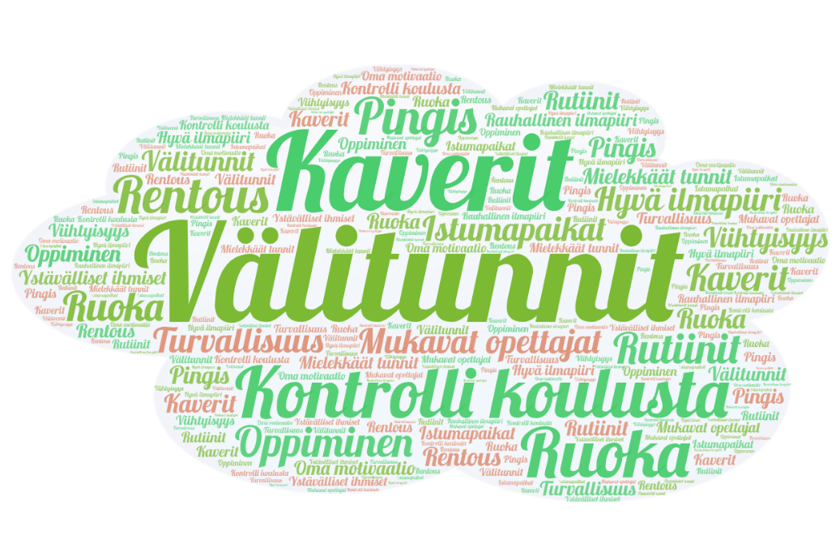
Kouluun on mukava tulla, koska:

Slide 5

Kouluun on joskus vaikea tulla, koska:

Slide 6

Kouluhyvinvointiin negatiivisesti vaikuttavat tekijät
Sairastelut
Pelot
Yksinäisyys
Kiusaaminen
Koulua ei pidetä tärkeänä
Ongelmat perheessä
Sosiaaliset tilanteet jännittävät
Oppiminen on vaikeaa
Epäsäännöllinen vuorokausirytmi, ravinto, ruutuaika
Edellä mainitut voivat vaikuttaa kouluhyvinvointiin ja johtaa esimerkiksi välttämiskäyttäytymiseen

Slide 7
Esimerkki oireilun taustalla
Sosiaaliset tilanteet jännittävät.
Luokan edessä esiintyminen menee pieleen, luokkalaiset nauravat.
Kouluun meneminen tuntuu pahalta. Kaikki ajattelevat vain epäonnistumistani.
Kouluun meneminen ahdistaa niin paljon, että on paha olo ja päätä särkee.
Jään kotiin, taas.
Tulee poissaoloja. Kaverisuhteet vaikeutuvat.
Ahdistaa, kun en ole koulussa. Välttely tuntuu helpoimmalta vaihtoehdoilta.
Ahdistava olo jatkuu.
Mitä säännöllisemmiksi ja pitkäkestoisemmiksi poissaolot käyvät, sitä hankalampaa oppilaan on palata takaisin säännölliseen koulunkäyntiin.
Näin ollen koulupoissaolojen puheeksi ottaminen mahdollisimman varhaisessa vaiheessa on tärkeää.

Slide 8
Poissaolojen ensimerkit näkyvät usein ensimmäiseksi kotona
Lisääntynyt yleinen ahdistus tai pelko
Sosiaalisten tilanteiden välttely tai pelko
Muutokset kaverisuhteissa erityisesti koulussa
Palkitsevien tilanteiden etsiminen koulun ulkopuolelta
Suuria vaikeuksia lähteä kouluun aamuisin
Lisääntyneet somaattiset oireet esim. vatsakipu, päänsärky
Lisääntynyt ärtyneisyys, vihamielisyys tai masentuneisuus
Toistuvat pyynnöt saada jäädä kotiin koulupäivän ajaksi
koulukunnossa.fi

Slide 9




Miten voin huoltajana tukea lapseni koulunkäyntiä?
Tue toiminnallasi säännöllistä ateriarytmiä ja terveellisiä ruokavalintoja.​
Pyri säilyttämään keskusteluyhteys lapsesi kanssa kaikissa tilanteissa. Tavallinen arki tukee koulunkäyntiä.​
Auta lastasi saamaan riittävästi unta öisin sekä säilyttämään normaali vuorokausirytmi. Tämä saattaa tarkoittaa puhelimen käytön sekä pelaamisen rajoittamista öiseen aikaan.​
Liikkuminen ja harrastukset auttavat sekä jaksamisessa että kaverisuhteissa. On tärkeää, että lapsi liikkuu erilaisissa ympäristöissä eikä jumiudu vain kotiin.​
Lähde: Kouluakäymättömät oppilaat – Pieni opas koulunkäynnin tueksi

Slide 10
Jos kotona herää huoli..
Sanoita huoli lapselle/nuorelle.
Ole yhteydessä kouluun (luokanopettaja/-ohjaaja, erityisopettaja, opiskeluhuolto jne.).
Tarvittaessa yhteinen tapaaminen, jossa keskiössä on lapsen/nuoren arjen tukeminen konkreettisin teoin.
Muiden palveluiden tarvittava tuki.

Slide 11
Joensuun läsnäolon tukemisen poissaoloihin puuttumisen malli
Syksystä 2023 alkaen kaikissa Suomen peruskouluissa tuli
ennaltaehkäistä ja vähentää koulupoissaoloja suunnitelmallisesti.
kehittää kouluyhteisöjen myönteistä toimintakulttuuria.
lisätä kaikkien kouluyhteisöjen jäsenten osallisuutta ja oppilaiden hyvinvointia.
Joensuussa otettiin käyttöön yhtenäinen läsnäolon tukemisen ja poissaoloihin puuttumisen malli kaikissa peruskouluissa.
Muutokset perustuvat perusopetuslain muutokseen sekä opetussuunnitelman uusiin kirjauksiin SKY (sitouttava koulu yhteistyö)-kehittämistyön seurauksena.

Slide 12

Läsnäolon tukeminen ja poissaoloihin puuttuminen Joensuun kouluissa lv. 2024-2025
Huoli herää/ hiljaiset signaalit
Poissaoloja alakoulu 0-30h
Poissaoloja yläkoulu 0-50h
Poissaoloja alakoulu yli 30h
Poissaoloja yläkoulu yli 50h
Oppilaan kanssa keskustelu ja yhteydenotto huoltajaan.
Poissaoloja alakoulu yli 70h
Poissaoloja yläkoulu yli 100h
Opettajalla on lain mukaan velvoite puuttua poissaoloihin.
Koulun tukitoimet mietitään ( esim. tukiopetus, pedagoginen tuki, joustavat opetusjärjestelyt).
Nimetty vastuuaikuinen koululla ylläpitää yhteyttä poissaolevaan oppilaaseen sekä huoltajiin.
Luvattomiin/selvittämättömiin poissaoloihin tulee puuttua välittömästi.
Luokanopettaja- ja ohjaaja keskustelee oppilaan kanssa ja on tarvittaessa yhteydessä huoltajaan ja sopii mahdollisesta yhteydenotosta oman koulun opiskeluhuollon toimijaan.
Tarvittaessa yksilökohtainen opiskeluhuoltotyö esim. monialainen asiantuntijaryhmä
Koulun vastuuhenkilön nimeäminen, usein oma luokanopettaja tai- ohjaaja
Konsultoidaan koulun opiskeluhuolto.
Varmistetaan arjen tuki.
Päätetään seurantapalaverin ajankohta.
Tarvittaessa yksilökohtainen opiskeluhuoltotyö esim. monialainen asiantuntijaryhmä.
Jatkuva seuranta käynnissä.
Konsultoidaan yhdessä huoltajien kanssa sosiaalihuoltoa, mikäli seurannasta ja tukitoimista huolimatta huolestuttavat tai epäselvät poissaolot jatkuvat.
Koulun vastuuhenkilön nimeäminen.
Koordinoitu, monialainen yhteistyö. Yhdessä sovittu tavoitteet, toimenpiteet ja seuranta.
Heräteviesti
WILMA
KIINNITTYMISEN TUKEMINEN- YHTEISÖLLISEN OPISKELUHUOLLON KEINOIN LISÄTÄÄN OPPILAIDEN HYVINVOINTIA KOULUYHTEISÖSSÄ
Kaikkien poissaolojen säännöllinen seuranta
Monialainen yhteistyö
Tunne- ja vuorovaikutus vahvistaminen
Oppilaan ja koulun aikuisten suhteet
Turvallinen ryhmä ja kaverit
Kodin ja koulun yhteistyö
Osallisuus ja yhteisöllisyys
Oppimisen tuki
Lähteet: Nokian kaupungin läsnäolomalli, Vantaan kaupungin koulu kaikille –malli, Koulukunnossa.fi

